Slide 1
Groupement des Anciens du
CERN – ESO
Pensioners’ Association https://gac-epa.org/
Enrico Chiaveri
08-10-2024

Slide 2
Aims / Buts
  bring together the beneficiaries of the Pension Fund
  provide information
  assure their collective interests
  réunir les bénéficiaires de la Caisse de pensions
  fournir de l’information
  défendre les intérêts des retraités

Slide 3
Means / Moyens
  organization of meetings at CERN
  publication of a Bulletin
  website https://gac-epa.org/en/
  information meetings
  participation in relevant bodies (boards, committees, etc.)
  organisation de réunions au CERN
  publication d’un Bulletin
  site web https://gac-epa.org/
  permanences
  participation dans des conseils et commissions

Slide 4
GAC-EPA Committee / Comité GAC-EPA
  representing and executive organ
  21 elected members for a 2-year mandate
  organe représentatif et exécutif du groupement
  21 membres élus pour un mandat de 2 ans

Slide 5
GAC-EPA is recognized as a partner, representing the pensioners, by
Members States, CERN management and Staff Association
Le GAC-EPA est reconnu comme partenaire, représentant les pensionnés, par les Etats-membres, la Direction et l’Association du personnel
  nominates a member of the Pension Fund Governing Board with voting right
  nominates 2 delegates to CHISB
  participates in SA internal committees dealing with social security issues (health insurance, Pension Fund)
  nominates 7 delegates to the Staff Council
  nominates one delegate to the Mutual Aid Fund committee
  nomme un membre du Conseil d’Administration de la Caisse de pensions avec droit de vote
  fait partie du CHISB (avec 2 membres)
  participe aux travaux des commissions de l’AP qui s’occupent de l’Assurance maladie et de la Caisse de pensions
  envoie 7 représentants au Conseil du personnel
  Envoie un représentant au Fonds d‘entraide

Slide 6
Aims / Buts
  bring together the beneficiaries of the Pension Fund
  provide information
  assure their collective interests
  réunir les bénéficiaires de la Caisse de pensions
  fournir de l’information
  défendre les intérêts des retraités

Slide 7
Pensioners depend on CERN’s social security system
Les retraités dépendent de la protection sociale du CERN
  Pension Fund (PF) and Health Insurance (CHIS)
  based on the principle of mutuality in the spirit of solidarity
  for most of us: no other protection, in particular no coverage under national schemes
  Caisse de pensions et Assurance maladie (CHIS)
  basé sur le principe de mutualité et dans un esprit de solidarité
  pour la plupart : pas d’autre couverture, en particulier pas de protection nationale
défendre et maintenir nos deux systèmes

Slide 8
Today's causes for concern
Préoccupations actuelles
  financial equilibrium of the two systems
  sustainability in case of dissolution of the Organisation
  équilibre financier des deux systèmes
  pérennité en cas de dissolution de l’Organisation
The CERN’s scientific results are the best defence of our social security systems
Les résultats scientifiques du CERN sont la meilleure défense de nos systèmes sociaux

Slide 9
A concrete example
Un exemple concret
In December 2022, the Council authorized the DG to introduce into the CHIS Rules an article on the guarantee of health insurance benefits in the event of the Organization’s dissolution
En décembre 2022, le Conseil a autorisé la DG à introduire dans le Règlement du CHIS un article sur la garantie des prestations d’assurance maladie en cas de dissolution de l’Organisation
But the practical implementation remains to be found and GAC-EPA representatives are strongly involved in the search for a solution
Mais l’implémentation pratique de cette mesure reste à être trouvée et des représentants du GAC-EPA sont fortement impliqués dans la recherche d’une solution

Slide 10
Aims / Buts
  bring together the beneficiaries of the Pension Fund
  provide information
  assure their collective interests
  réunir les bénéficiaires de la Caisse de pensions
  fournir de l’information
  défendre les intérêts des retraités

Slide 11
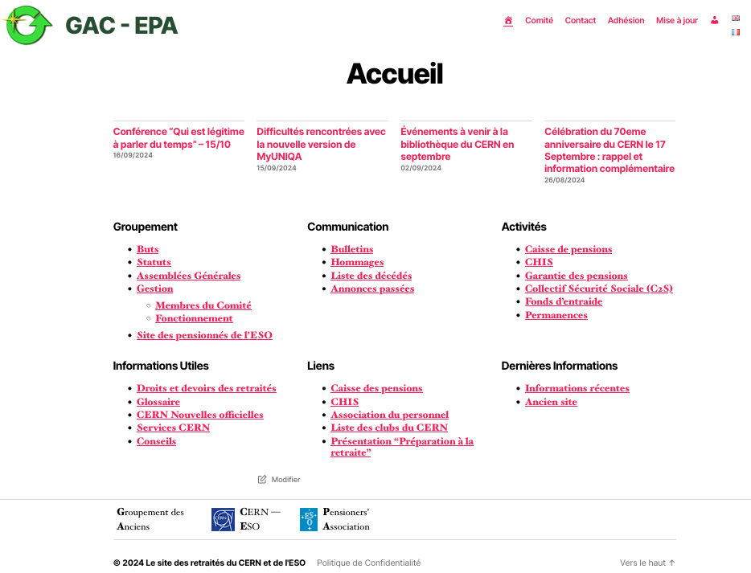
bilingual
bilingue
Information, news
Information, nouvelles
Bulletin
online
en ligne

Slide 12
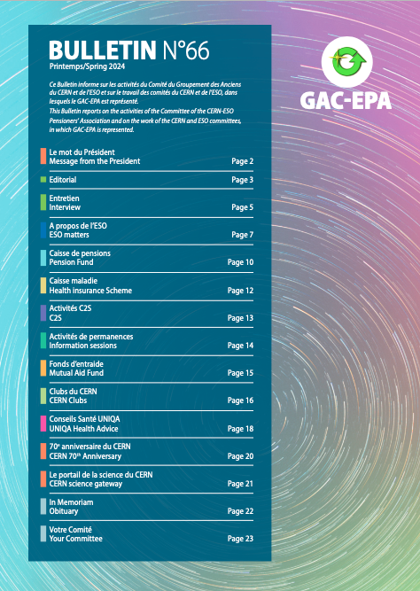

Slide 13
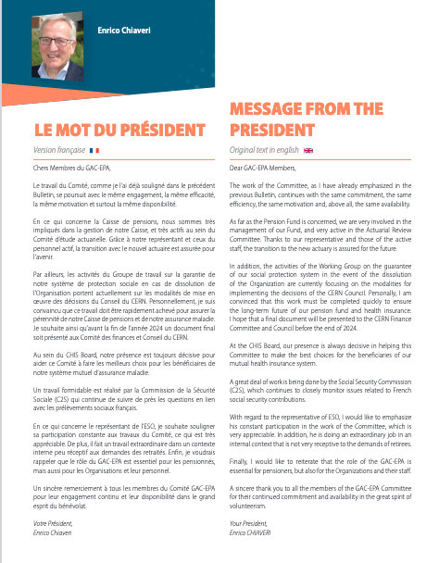

Slide 14
Information sessions / Permanences
  agreements with banks
  CSG-CRDS
  taxes
  etc.
  accords avec des banques
  CSG-CRDS (contribution sociale généralisée, contribution au remboursement de la dette sociale)
  impôts
  etc.
Calendar on the website
Calendrier sur le site Web

Slide 15
Aims / Buts
  bring together the beneficiaries of the Pension Fund
  provide information
  assure their collective interests
  réunir les bénéficiaires de la Caisse de pensions
  fournir de l’information
  défendre les intérêts des retraités

Slide 16
Annual meetings
Réunions annuelles
  General Annual Meeting with Webcast retransmission and recording
  end of year drink
  Assemblée Générale Ordinaire avec retransmission en Webcast et enregistrement
  pot de fin d’année
https://indico.cern.ch/category/15861/

Slide 17

Becoming member
Devenir membre
  annual subscription fee 30 CHF/year
  souscription annuelle 30 CHF/an
It is really easy to become member / C’est vraiment facile de devenir membre !
Go on our website and click on Membership on the top right of the page
https://gac-epa.org/en/
Allez sur notre site web et cliquez sur Adhésion en haut de page
https://gac-epa.org/
More than half of CERN retirees have chosen to join us
Plus de la moitié des retraités du CERN ont choisi de nous rejoindre

Slide 18
Thank You / Merci
Your membership is the best support for our action.
If you wish, you can also actively participate by applying for the partial renewal of the Committee each fall.
Votre adhésion est le meilleur soutien à notre action.
Si vous le souhaitez, vous pouvez aussi participer activement en vous présentant aux élections de renouvellement partiel du Comité chaque automne

